Slide 1



Slide 2
Sommaire
II
IV
I
III
Présentation de notre projet
Conclusion
Introduction
Évènement associé et parties prenantes

Slide 3
I. Introduction
Notre équipe
Contexte de création
Pourquoi le handicap est d’actualité
Walk & See

Slide 4
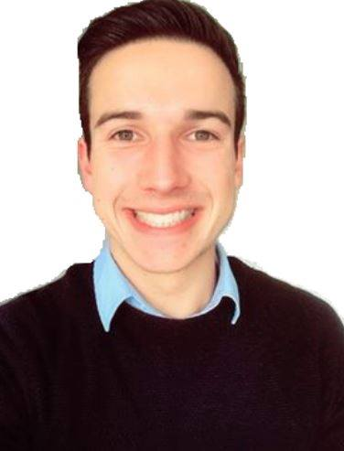

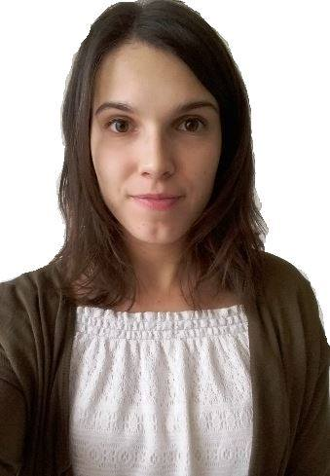
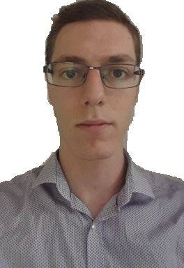
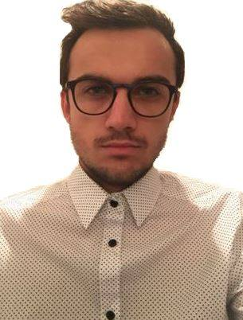
I. Introduction
a. Notre équipe
Insalaco Loïc
Guilpain Léo
Busson Elodie
DD Alexandre
Chef de projet
Février Robin

Slide 5
I. Introduction
b. Contexte de création
Temps libre chez Gore → créer un projet innovant
Difficultés dans les déplacements des personnes malvoyantes
L’utilisation de la canne présente des limites
Objet permettant le guidage
Public visé, géographie du marché

Slide 6
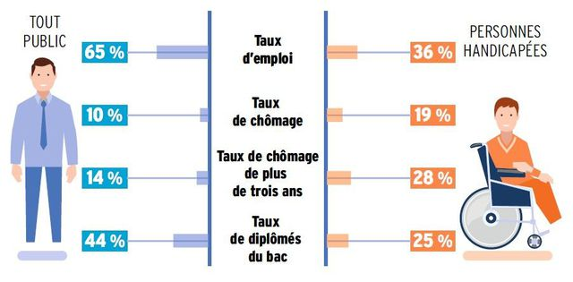
I. Introduction
c. Pourquoi le handicap est d’actualité ?
Sources: Dares, Agefiph.L'Express

Slide 7
II. Description de notre projet
Vidéo
Fonctionnement du bracelet
Objectif du projet
Description du matériel
Walk & See

Slide 8
II. Description de notre projet
a. Vidéo

Slide 9
II. Description de notre projet
b. Fonctionnement du bracelet (1)
Guider les personnes ayant une déficience visuelle
Personnes malvoyantes possèdent des cannes
Peu de solutions existent pour les guider
Créer un objet permettant de fournir un itinéraire

Slide 10
II. Description de notre projet
b. Fonctionnement du bracelet (2)
Bracelet → un système d’enregistrement vocal (micro)
Commande vocale → système simple d’utilisation.
Pas encombrant / permet d’avoir les mains libres.
Relié par Bluetooth à une oreillette → descriptions audios

Slide 11
II. Description de notre projet
c. Enjeux du projet
Permettre aux personnes malvoyantes d’être guidées
Pouvoir se déplacer de façon autonome

Slide 12
II. Description de notre projet
c. Objectif du projet
Avertir des dangers et des directions à suivre
Être discret et confortable
Être simple d’utilisation : commande vocale
Développer le côté sécurisant avec ce projet
Réunir les avis et les opinions
Guider les personnes malvoyantes : GPS, assistance de guidage, capteurs

Slide 13
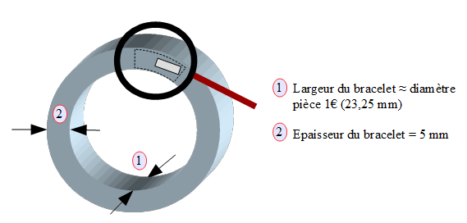
II. Description de notre projet
d. Description du matériel (1)
Design du bracelet :

Slide 14
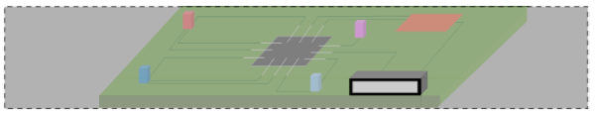
II. Description de notre projet
d. Description du matériel (2)
Zoom sur la partie électronique :

Slide 15
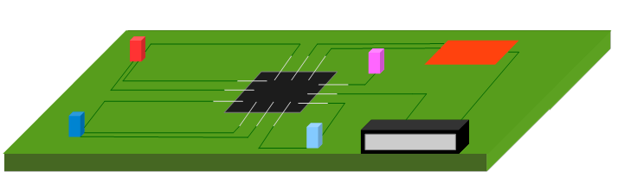
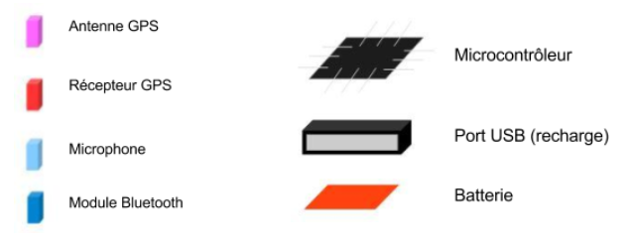
II. Description de notre projet
d. Description du matériel (3)
Zoom sur la partie électronique :

Slide 16
III. Événement et parties prenantes
Course
Parties prenantes
Walk & See

Slide 17

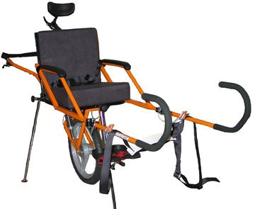
III. Événement associé et parties prenantes
a. Course et déroulement
Course ouverte à tout public
Matériel mis à disposition
Communication :
Flyers / affiches
Publicité dans le 20 minutes
Financement :
Partenaire : Sous-traitant (Samsung)
Sponsors : Associations et entreprises

Slide 18
III. Événement associé et parties prenantes
b. Parties prenantes (1)
L’équipe-projet : trouver le sujet et le créer
La hiérarchie : guider l’équipe-projet
Les clients : notre produit est vendu directement aux commerces
Les utilisateurs : destinataires finaux de notre produit

Slide 19
III. Événement associé et parties prenantes
b. Parties prenantes (2)
Usine de production : assemblage et production du produit
L’entreprise Gore : pour le matériau
Les autres entreprises pour les capteurs, le GPS,...

Slide 20
IV. Conclusion
Pourquoi notre projet est-il le meilleur
Pourquoi correspond-il à l’objectif de Gore?
Walk & See

Slide 21
IV. Conclusion
a. Pourquoi notre projet est-il le meilleur?
Difficultés lors des déplacements quotidiens
Acquisition d’un chien très compliquée
Besoin essentiel pour les personnes malvoyantes
Déplacement facilité
Simple d’utilisation

Slide 22
IV. Conclusion
b. Pourquoi correspond-il à l’objectif de Gore?
Promouvoir la société Gore
Fidélisation et motivation des collaborateurs
Amélioration de son image
Visibilité auprès de nouveaux utilisateurs
Implantation sur de nouveaux marchés

Slide 23
REMERCIEMENTS

Slide 24
Merci pour votre attention ! ☺
Des questions ?
Walk & See

